Slide 1
<
Μικρότερο

Slide 2
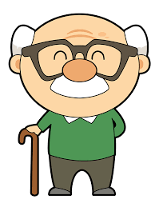
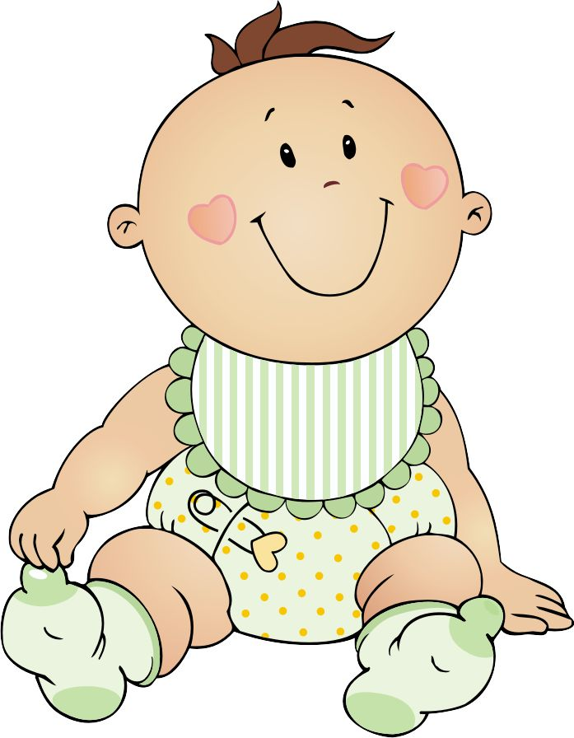
>
Μεγαλύτερο

Slide 3
=
Ίσον

